Slide 1


论文阅读汇报
Xu X, Fan C K. Autonomous vehicles, risk perceptions and insurance demand: An individual survey in China[J]. Transportation research part A: policy and practice, 2019, 124: 549-556.
Notes:
亮亮图文旗舰店 亮亮图文旗舰店
https://liangliangtuwen.tmall.com

Slide 2
目 录
CATALOG
课题现状及发展情况
实验数据及结果
01
03
05
02
04
课题背景及内容
研究思路及过程
解决方案及总结

Slide 3
第一部分
课题背景及内容
PART 01

Slide 4

课题背景及内容
CLICK TO INPUT YOUR TITLE
研究背景
自动驾驶技术在汽车制造中的应用可能会对保险业产生重大影响。一方面，保险在实现自主技术的开发和采用方面发挥着重要作用。保险可用于减轻自动驾驶汽车制造商的网络风险和声誉风险等新风险，有助于将责任风险从驾驶员转移到机器上，并明确定义责任。
另一方面，自动驾驶汽车安全性的提高要求保险公司在车祸急剧下降时调整保险费。将责任从车主转移到制造商可能会减少汽车保险市场在整个财产和意外伤害保险市场中的份额。

Slide 5
课题背景及内容
CLICK TO INPUT YOUR TITLE
研究背景
自动驾驶汽车对汽车保险的影响仍然不确定，因为要了解这种影响，需要从需求（风险感知、收入等）和供给（产品设计、价格等）两个方面全面分析不同的影响因素。

Slide 6
课题背景及内容
CLICK TO INPUT YOUR TITLE
研究内容
本文试图从个体消费者的角度考察自动驾驶汽车的风险感知及其对保险需求的影响。我们使用来自中国的调查数据，因为中国是世界上最大的汽车市场之一。高汽车保有量、日益增长的消费、友好的监管框架、创新的基础设施和极具吸引力的自动驾驶汽车市场，使中国成为研究自动驾驶汽车风险感知和保险需求预期的代表性样本。

Slide 7
第二部分
文献综述
PART 02

Slide 8
课题现状及发展情况
CLICK TO INPUT YOUR TITLE
文献综述
近年来，自动驾驶汽车引起了相当大的关注。随着技术本身的发展，汽车工程师协会（SAE）提出了一套车辆自动化的操作定义（SAE，2014）;这些规范已被美国交通部和美国国家公路运输安全管理局 （NHTSA） 接受。
SAE 定义了 6 个级别的自动驾驶汽车：0-2 级要求人类驾驶员监控驾驶环境，3-5 级涉及自动驾驶系统监控驾驶环境。一般来说，完全自动驾驶汽车是那些以 4 级及以上为特征的自动驾驶汽车。

Slide 9
课题现状及发展情况
CLICK TO INPUT YOUR TITLE
文献综述
在国家层面，有必要为自动驾驶汽车建立一个国家认可的许可框架，以解决未定义的责任细节、安全和个人隐私问题。已经讨论了保险工具以保护自动驾驶技术。例如，与自动驾驶汽车相关的制造商面临的一个新风险是操作错误风险，即系统不能充分执行其任务，并且控制系统故障后会造成损坏。可以实施适当的强制性保险制度，以防止汽车制造商或控制系统索赔责任。保险公司拥抱自动驾驶技术，并相信他们能够使技术对车辆和高速公路安全产生重大的积极影响。在最坏的情况下可能导致伤害、死亡和成本上升的情况下，保险可以在促进风险转移和鼓励高安全标准方面发挥作用。如果没有保险，自动驾驶汽车的商业市场不太可能发展，因为潜在的损失很高。

Slide 10
课题现状及发展情况
CLICK TO INPUT YOUR TITLE
文献综述
AV对保险市场的影响仍然不明确，而一些机构对趋势持乐观态度。埃森哲和史蒂文斯理工学院估计，在2020年至2025年期间，自动驾驶汽车将为美国汽车保险市场带来至少2026亿美元的收入。然而，由于 2017 年后自动驾驶汽车的推出，汽车保险费将下降。保险公司已经认识到自动驾驶汽车的安全优势，并将导致汽车保险费折扣。
个人财产保险需求的重要决定因素包括财富、损失概率、保险价格、面临风险的物品的价值以及考虑购买保险的个人的效用函数。具体来说，Sherden发现，对于汽车保险需求，关键的决定因素是保险费、收入和感知风险。与自动驾驶汽车相关的风险性质将与传统汽车不同。许多研究证实了公众对拥有或使用自动驾驶汽车的担忧。自动驾驶汽车未来的一个主要因素将是适当评估和减轻这些风险。本文试图从个人角度调查保险客户对自动驾驶汽车的风险感知以及客户对保险产品的需求。

Slide 11
第三部分
背景
PART 03

Slide 12
研究思路及过程
CLICK TO INPUT YOUR TITLE
一.中国的自动驾驶汽车
2016年，中国汽车产销量分别达到2442.1万辆和2437.7万辆，年增长率分别为15.5%和14.9%。在宏观经济因素和共享出行增长的推动下，预计到2030年，中国汽车的需求将会增加。此外，中国是一个巨大的汽车进口市场，Tesla、BMW等领先汽车制造商将导致中国对自动驾驶汽车的需求不断增加。
中国汽车工业正在从高级驾驶辅助系统(ADAS)技术转向自动驾驶技术。2015年5月，中国国务院发布了旨在改变中国制造业的国家十年计划(2015 - 2025)《中国制造2025》，中国计划到2020年掌握ADAS关键技术，到2025年掌握自动驾驶关键技术(国务院，2016)。自2017年4月以来，中国科技巨头百度提供了一个免费的新自动驾驶汽车平台，其中包含帮助汽车制造商生产自动驾驶汽车所需的技术和开源代码。在百度的技术支持下，中国汽车制造商掌握自动驾驶技术变得更加可行。

Slide 13
研究思路及过程
CLICK TO INPUT YOUR TITLE
二.中国的汽车保险
在短短的历史中，中国保险市场在过去十年经历了快速扩张。
考虑到中国汽车的销量和使用量，车险在中国非寿险市场中排名第一，2011年至2015年平均市场份额为73%。车险的高市场占有率表明，车险发生的任何变化都可能对整个保险市场产生重大影响。因此，自动驾驶汽车的发展将改变中国车险市场的环境，并对整个中国保险市场产生重大影响。这种可能性强调了研究风险认知和自动驾驶汽车保险需求潜在变化的重要性。

Slide 14
第四部分
数据
PART 04

Slide 15
研究思路及过程
CLICK TO INPUT YOUR TITLE
一.问卷设计
通过中国的网络调查公司(https://www.sojump.com/)进行了在线调查。我们开发了一份调查问卷，调查保险消费者的风险感知和他们调整汽车需求的主观意愿(见表2)。参与者被告知，调查时间不超过10分钟，仅用于研究目的，他们的参与将有助于研究人员了解自动驾驶汽车对中国保险业的影响。对于目标人群，参与者必须拥有(或曾经拥有)汽车，并有在中国购买汽车保险的经历。

Slide 16
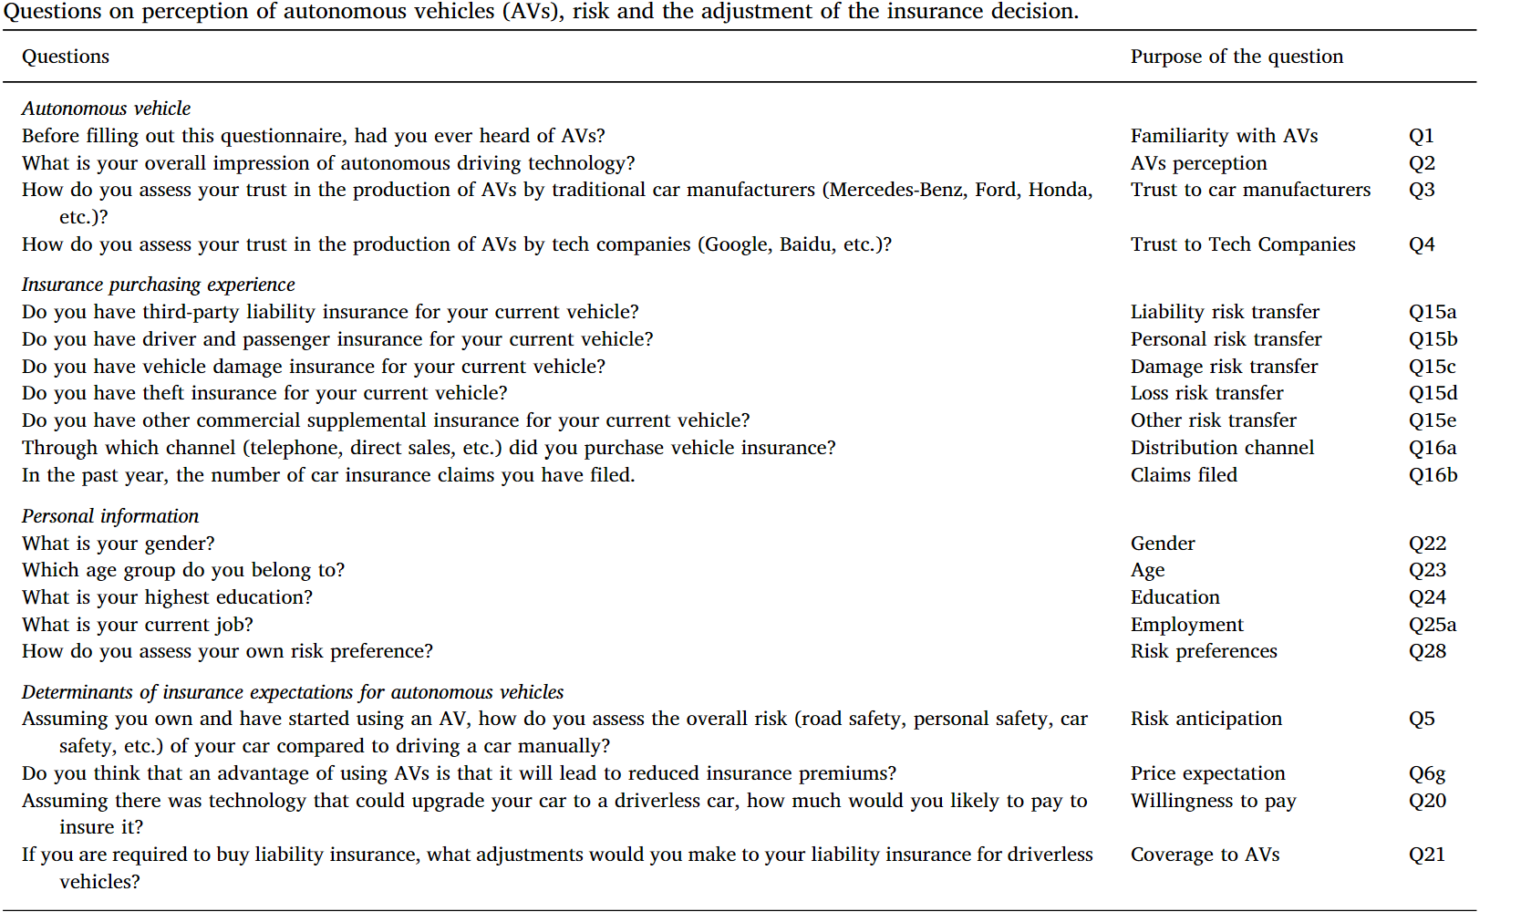
研究思路及过程
CLICK TO INPUT YOUR TITLE

Slide 17
研究思路及过程
CLICK TO INPUT YOUR TITLE
一.问卷设计
为了得到更可靠的结果，问卷采用SAE的汽车车辆分类，驾驶自动化分为六个级别，从无自动化到完全自动化。虽然问卷中没有特别注明，但自动驾驶汽车一般是指L1-L5级的汽车，“无人驾驶汽车”一词用于高自动化(L4)和全自动(L5)的自动驾驶汽车。在调查网站的前面描述了各级自动驾驶汽车的特点，然后是问卷，问卷分为三个主要主题。第一部分涉及对自动驾驶汽车的熟悉程度和担忧;第二部分是参与者购买保险的经验和自动驾驶汽车保险在市场上的调整。问卷的第三部分是参与者的个人信息。

Slide 18
研究思路及过程
CLICK TO INPUT YOUR TITLE
二.数据描述
该调查在一周内从1164名18岁及以上的人那里获得了可用数据。在线调查的优势在于，可以追踪参与者的IP地址，而无需询问他们住在哪里。样本的人口统计细分如表3所示。表3最后一栏是中国国家统计局提供的官方统计数据(国家统计局，2016年)。就其性别和年龄结构而言，样本大致代表了中国人口。请注意，目前拥有汽车的主要是35岁以上的司机，而61.34%的参与者年龄在25至39岁之间。由于本文讨论的自动驾驶汽车大多为4级及以上，因此其广泛的转型可能最早在2025年开始，并在2040年成为新常态。目前的样本在自动驾驶汽车保险风险认知调查中仍然具有代表性。

Slide 19
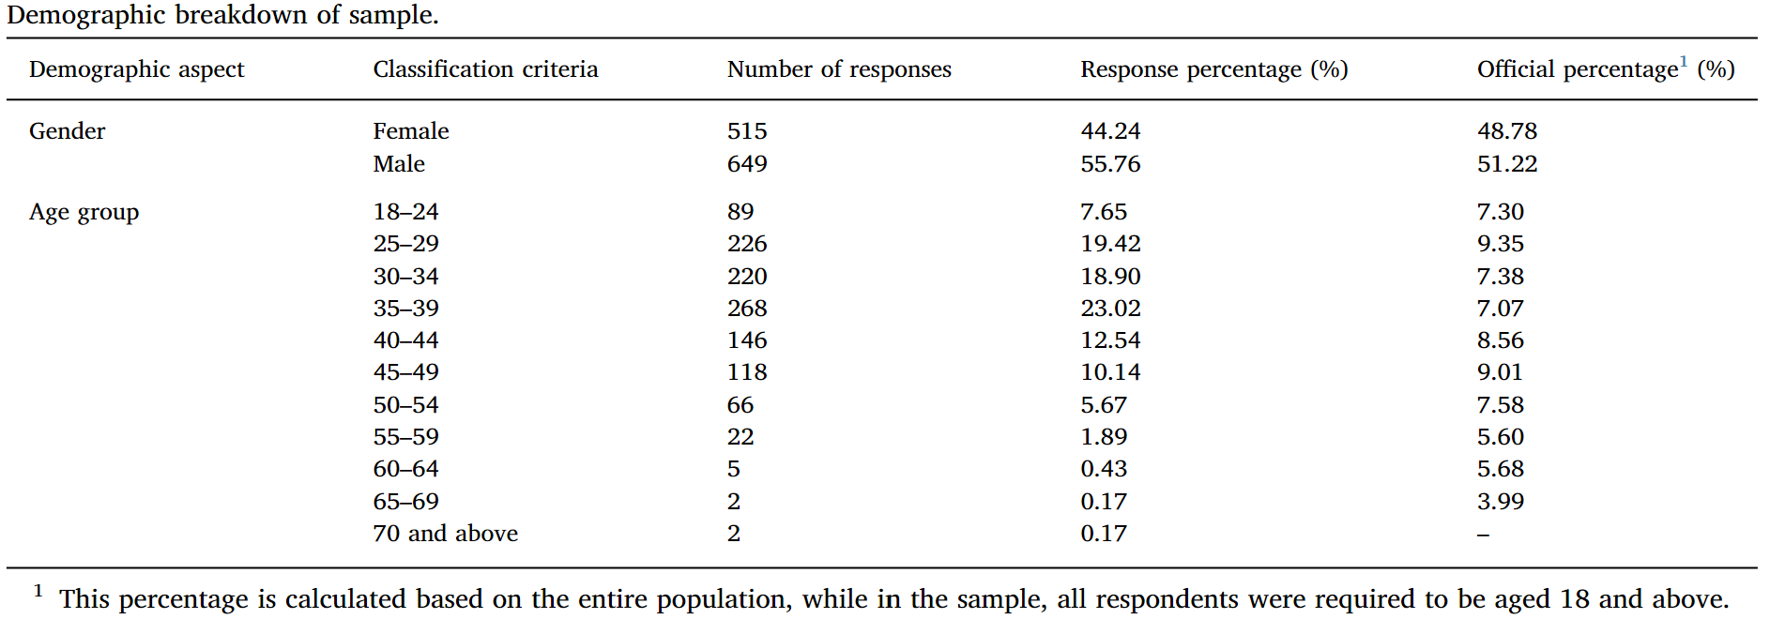
研究思路及过程
CLICK TO INPUT YOUR TITLE
二.数据描述

Slide 20
第五部分
结果和讨论
PART 05

Slide 21
研究思路及过程
CLICK TO INPUT YOUR TITLE
一.初步结果
在受访者中，84.88%的人听说过自动驾驶汽车，但没有驾驶自动驾驶汽车的经验;6.96%的人听说过自动驾驶汽车，并有驾驶1级自动驾驶汽车的经验;2.84%的人听说过自动驾驶汽车，并有驾驶2级及以上自动驾驶汽车的经验。只有5.33%的受访者从未听说过自动驾驶汽车。52.75%的受访者对自动驾驶汽车持中性印象，43.04%的受访者对自动驾驶汽车持正面印象;只有4.21%的人对自动驾驶汽车有负面印象。总体而言，大多数中国人都熟悉自动驾驶汽车，对自动驾驶技术有积极的印象。大多数受访者信任传统汽车制造商(11.77%不信任，28.26%中立，59.97%信任)和新技术公司(23.54%不信任，25.34%中立，51.32%信任)在开发自动驾驶汽车方面。与新技术公司相比，传统汽车制造商在自动驾驶汽车方面仍具有优势。

Slide 22
研究思路及过程
CLICK TO INPUT YOUR TITLE
一.初步结果
受访者被问及他们对自动驾驶汽车风险的总体看法(问题5);16.02%的受访者认为自动驾驶汽车代表着风险的大幅增加，27.84%的受访者认为它们造成了风险的小幅增加，12.89%的受访者认为它们呈现出相同水平的风险。许多受访者认为自动驾驶汽车的风险略有降低(32.04%)或大幅降低(10.31%)。有趣的是，虽然大约42.35%的受访者对自动驾驶汽车的风险有积极的评估，但48.28%的参与者在被要求购买保险时选择增加第三方责任险。只有22.08%的受访者选择减少覆盖率，其余29.64%的受访者选择保持不变。

Slide 23
研究思路及过程
CLICK TO INPUT YOUR TITLE
一.初步结果
大多数受访者预计自动驾驶汽车的保费将会降低。45.28%的人认为较低的保费是使用无人驾驶汽车的优势，31.44%的人认为无人驾驶汽车与人工驾驶汽车在保费上没有区别。其余23.28%的人认为自动驾驶汽车的保费可能会比以前更高。受访者被问到:“如果你现在的车升级为自动驾驶汽车，你愿意额外支付多少保险费?”他们被要求根据他们目前的保险费给出百分比。30.76%的受访者不愿意支付额外的保费，24.48%、20.27%、11.6%、3.26%和6.53%的受访者表示愿意在现有保费基础上额外支付10%、20%、30%、40%和50%的AV保险费用。只有3.07%的受访者同意支付50%以上的AV保险费

Slide 24
研究思路及过程
CLICK TO INPUT YOUR TITLE
二.统计结果
本文采用一系列的单因素方差分析(anova)来检验风险感知和自动驾驶汽车保险预期对受访者对自动驾驶汽车感知、保险购买经历和个人信息的影响。表4给出了一系列方差分析的汇总p值，表明个人对自动驾驶汽车的了解对风险感知和保险预期的影响具有统计学意义。
之前听说过自动驾驶汽车、对自动驾驶技术有积极印象、信任汽车制造商的受访者可能会期望降低与自动驾驶汽车相关的风险。对自动驾驶技术有积极态度的个人期望较低的保险费率。对自动驾驶汽车更好的认知和对科技公司的信任与支付自动驾驶汽车保险的意愿呈正相关。有趣的是，个人对自动驾驶汽车的看法对他可能购买的保险范围没有影响

Slide 25
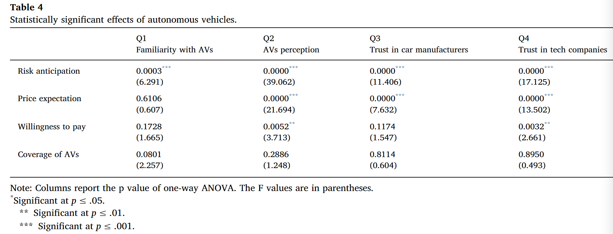
研究思路及过程
CLICK TO INPUT YOUR TITLE
二.统计结果

Slide 26
研究思路及过程
CLICK TO INPUT YOUR TITLE
二.统计结果
表5给出了个人保险经历是否影响个人对自动驾驶汽车保险期望的结果。那些有第三方责任保险的人看到他们的支付意愿正相关。购买司机和乘客保险的受访者似乎更倾向于规避风险，可能会增加自动驾驶汽车的保险范围。汽车损坏保险是由寻求转移财产损失和保护自己免受不确定性和金融波动的个人购买的。这一群体与自动驾驶汽车的风险预期相关。他们不愿意支付更多的保险费用，但是他们也想增加保险范围。受访者购买车辆保险的方式(透过互联网、中介、电话等)及是否有索赔经历亦影响他们购买汽车保险的意愿。

Slide 27
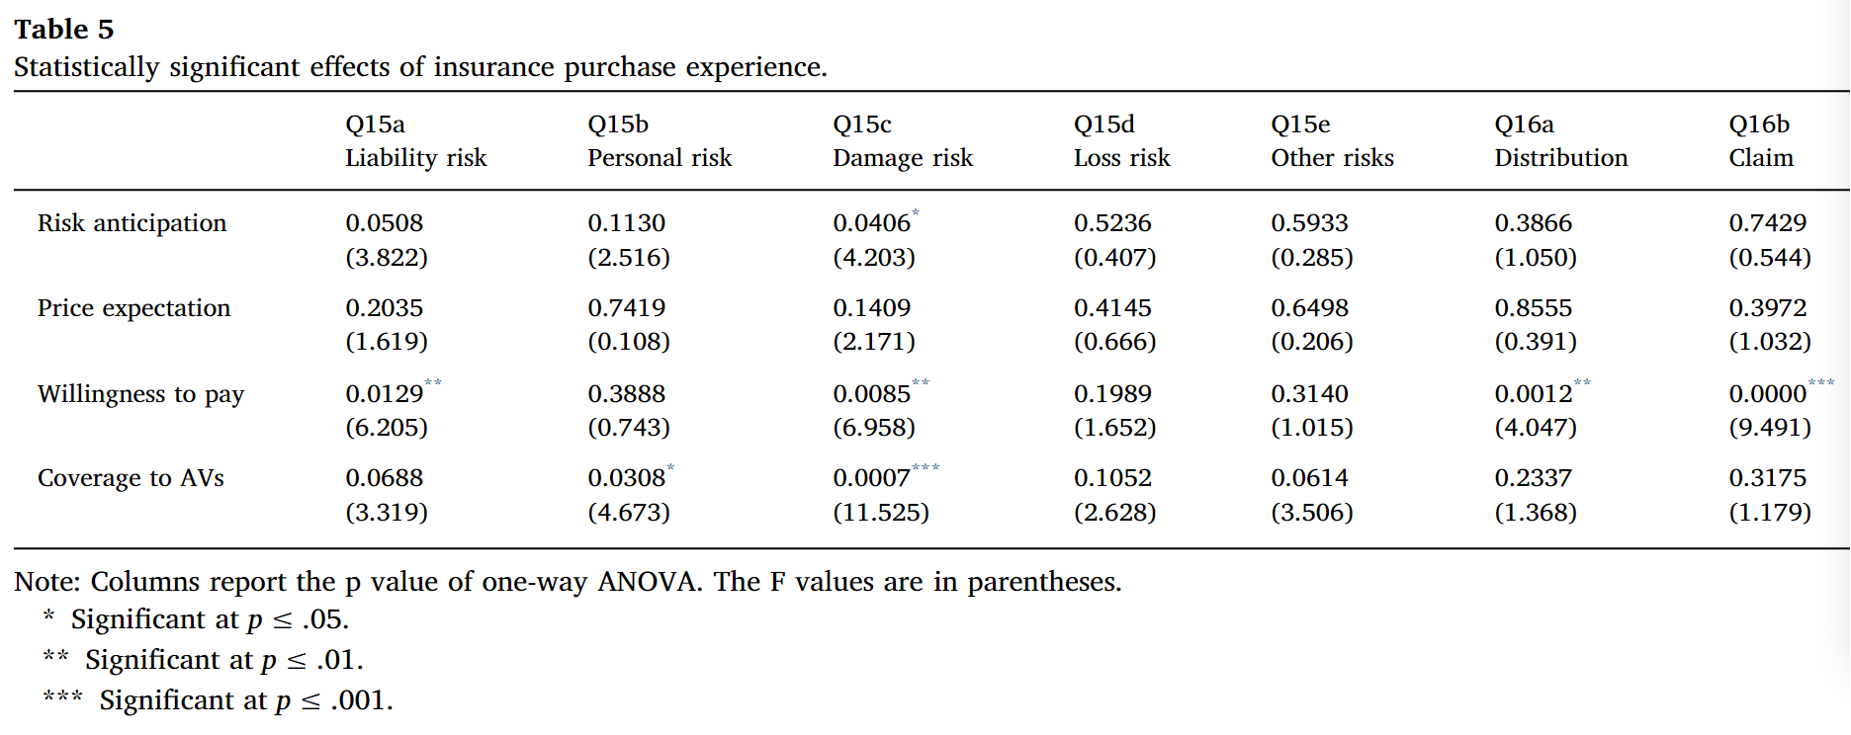
研究思路及过程
CLICK TO INPUT YOUR TITLE
二.统计结果

Slide 28
研究思路及过程
CLICK TO INPUT YOUR TITLE
二.统计结果
个人信息也会影响个人的风险认知和保险预期。如表6所示，性别和年龄与自动驾驶汽车的风险预期相关。个人信息不会影响价格预期。风险偏好可能会导致自动驾驶汽车保险范围的调整。性别、教育程度和风险偏好在统计上对支付意愿的反应有显著影响。综上所述，个人信息与是否购买AV保险的相关性更大。此外，那些风险偏好较高的人倾向于增加自动驾驶汽车的保险范围。

Slide 29
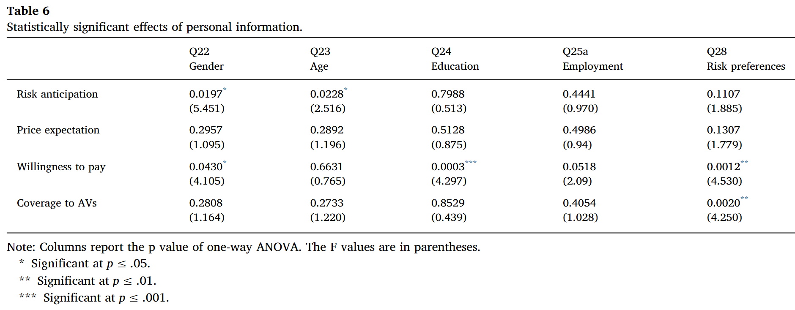
研究思路及过程
CLICK TO INPUT YOUR TITLE
二.统计结果

Slide 30
第五部分
结论
PART 05

Slide 31
研究思路及过程
CLICK TO INPUT YOUR TITLE
结论
很高比例的中国受访者表示，他们之前听说过自动驾驶汽车，并对自动驾驶技术有积极的印象。只有5.33%的受访者从未听说过自动驾驶汽车，4.21%的受访者对自动驾驶汽车有负面印象。中国消费者普遍信任传统汽车制造商和科技公司开发的自动驾驶技术。许多受访者认为自动驾驶汽车可以降低风险(42.35%)和降低保险费率(45.28%)。尽管如此，48.28%的受访者表示会增加第三方责任险的覆盖范围。69.24%的人愿意支付更多的AV保险费用。

Slide 32
研究思路及过程
CLICK TO INPUT YOUR TITLE
结论
受访者对自动驾驶汽车的良好了解导致他们对自动驾驶汽车的低风险预期。对自动驾驶汽车有正面印象的受访者认为自动驾驶汽车会降低保费;这与他们的支付意愿呈正相关。个人的保险经历也会影响风险感知和保险预期。例如，目前拥有车辆损坏保险的个人不仅更愿意支付保险费用，而且还希望增加保险范围。此外，保险分销和理赔经验也会影响支付意愿。某些个体的性格也会影响他们的风险感知和保险预期。性别和年龄的差异导致与自动驾驶相关的风险预期不同。基于性别、教育程度和风险的偏好在统计上对支付保险意愿的反应具有重要意义。

Slide 33
谢
观
看
谢
Notes:
亮亮图文旗舰店 亮亮图文旗舰店
https://liangliangtuwen.tmall.com

